Slide 1

Continuous Integration Going from Zero to Hero
Angel Núñez Salazar
Email: snahider@gmail.com
Twitter: @snahider

Slide 2

¿Que problemas busca resolver?
Había una vez …….
Notes:
Para este momento todos debe estar sentados en parejas

Slide 3
Integración Continua
Filosofía donde los miembros del equipo buscan integrar y verificar su trabajo de manera muy pero muy frecuente.
Notes:
Para este momento todos debe estar sentados en parejas

Slide 4

Ingredientes de la IC
Mantener un único repositorio de código
Automatizar el Build
Todos realizan un commit a la rama principal frecuentemente
El Build se debe ejecutar por cada commit en una máquina de integración
Mantener el Build bien rápido
Todos pueden ver lo que está pasando
Notes:
Para este momento todos debe estar sentados en parejas

Slide 5

1.- Único Repositorio de Código
Notes:
Para este momento todos debe estar sentados en parejas

Slide 6
2.- Automatizar el Build
¿Qué es el Build?
Todos los pasos necesarios para:
Convertir los archivos de código fuente a código ejecutable.
Verificar que todo funciona según los esperado.
Verificar que los estándares definidos se cumplan.
Notes:
Para este momento todos debe estar sentados en parejas

Slide 7
2.- Automatizar el Build
¿Qué tareas realiza un Build?
Build
Compilar
Test Unitarios
Test Funcionales
Integrar BD
Etiquetar el código
Generar Reportes
Desplegar
Notes:
Para este momento todos debe estar sentados en parejas

Slide 8
2.- Automatizar el Build
Herramientas
Las herramientas que nos permiten automatizar el Build son los denominados Build Scripts:
Net: MSNuild, NAnt
Java: Ant, Maven
Ruby: Rake
Notes:
Para este momento todos debe estar sentados en parejas

Slide 9
3.- Realizar commit frecuentemente (Lo más importante)
Integrar por grandes cantidades al final del proyecto:
Más posibilidades de errores.
Más difícil y más tiempo.
Integrar frecuentemente en porciones pequeñas:
Menos posibilidades de errores y conflictos.
Más fácil.
Encontrar errores oportunamente.
Notes:
Para este momento todos debe estar sentados en parejas

Slide 10
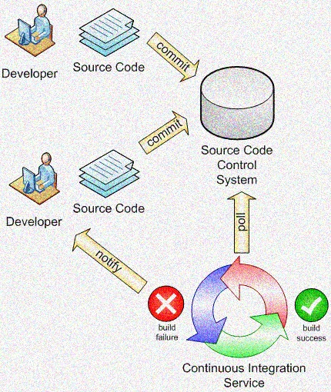
4.- Ejecutar el build x cada commit en una máquina de integración
Notes:
Para este momento todos debe estar sentados en parejas

Slide 11
4.- Ejecutar el build x cada commit en una máquina de integración
Herramientas
Las herramientas que nos permiten monitorear el repositorio y ejecutar el build por cada commit son los Continuous Integration Servers.
Ejm: TeamCity, Hudson, CruiseControl, etc.
Notes:
Para este momento todos debe estar sentados en parejas

Slide 12
4.- Ejecutar el build x cada commit en una máquina de integración
Configuración
Casi todas herramientas tienen la misma configuración, los pasos son los siguientes:
Crear el Proyecto
Cuál es el Repositorio de Código
Cuál son los pasos del Build
Cuándo se ejecutará el Build.
Notes:
Para este momento todos debe estar sentados en parejas

Slide 13

5.- Mantener el Build rápido
Estrategias que nos ayudan a tener un build rápido:
Pipeline Builds y Timely Builds
Notes:
Para este momento todos debe estar sentados en parejas

Slide 14
6.- Todos pueden ver lo que está sucediendo
La comunicación es uno de los aspectos más importantes dentro de la IC.
Sin la comunicación necesaria es imposible conocer el estado del build.
Si no se conoce el estado del build no podremos mantenerlo estable si produce algún error.
Si no mantenemos el build estable no sirve de nada todo lo que estamos haciendo.
Notes:
Para este momento todos debe estar sentados en parejas

Slide 15
Beneficios de la Integración Continua
La aplicación funciona a algún nivel.
Menos tiempo integrando y más fácil encontrar los errores.
Incrementa la visibilidad.
Elimina varios riesgos en el desarrollo de software.
Elimina la fricción entre los miembros del equipo.
Menos creando artefactos y ejecutando builds.
Notes:
Para este momento todos debe estar sentados en parejas

Slide 16

Muchas Gracias!!
Notes:
Para este momento todos debe estar sentados en parejas

